Slide 1

UNIVERSIDADE FEDERAL DO ESPÍRITO SANTO
CENTRO DE CIÊNCIAS AGRÁRIAS E ENGENHARIAS
DISCIPLINA: GEOMÁTICA II
MÓDULO I- CARTOGRAFIA
GENERALIZAÇÃO CARTOGRÁFICA E SIMBOLIZAÇÃO CARTOGRÁFICA
Discente: Kaíse Barbosa de Souza
Rosane Gomes da Silva
Orientador: Ds. Alexandre Rosa dos Santos

Slide 2
Conteúdo da Aula
1. DEFINIÇÕES
2. PROCESSOS DE GENERALIZAÇÃO
2.1 Generalização semântica
2. 2 Generalização geométrica
3. PRINCÍPIOS DE GENERALIZAÇÃO
4. SIMBOLIZAÇÃO CARTOGRÁFICA
4.1 Classificação dos símbolos
4.2Variáveis visuais em cartográfica
4.3 Utilização da cor em cartografia

Slide 3
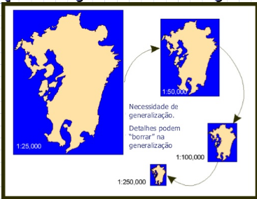
Generalização cartográfica
Notes:
processo de ajustamento de conteúdo e gráfico, que tem a finalidade de melhorar o uso de dados geográficos a um nível mais elevado da percepção visual de entidades espaciais/temporais tal como as suas relações

Slide 4
DEFINIÇÕES
Generalização cartográfica
“A construção de um mapa requer que as feições da superfície terrestre sejam representadas de forma reduzidas para que o observador tenha uma boa percepção da realidade, onde para isso é necessário selecionar os objetos que compõe o mapa, simplificar formas e estruturas e respeitar critérios de importância (ROBSIN, 1960)” Esse processo é conhecido como Generalização Cartográfica.

Slide 5
DEFINIÇÕES
Generalização cartográfica
O processo de generalização
cartografia de base
cartografia temática
Objetivo: Elaboração de mapas com legibilidade
Notes:
O processo de generalização é considerado fundamental tanto para a cartografia de base, como para cartografia temática, devido ao objetivo principal que é elaboração de mapas, cujas informações possuam clareza gráfica suficiente para o estabelecimento da comunicação cartográfica desejada, ou seja, a legibilidade do mapa
cartografia geral ou base é definida pela precisão das medições na confecção dos mapas e a Cartografia temática são derivados diretamente de trabalhos de levantamentos básicos destinada a um publico específico

Slide 6
DEFINIÇÕES
Generalização cartográfica
Segundo Jonny (1997) a generalização é função dos seguintes fatores:
Escala (considerada a mais importante)
Finalidade da carta
Tema representado
Características da região mapeada
Natureza das informações disponíveis sobre a região

Slide 7
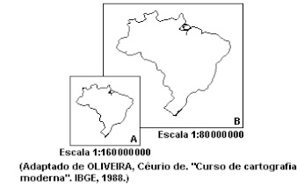
DEFINIÇÕES
Generalização cartográfica
Escala (considerada a mais importante)
por que independente de todos os demais fatores
a escala de um mapa será o grau de generalização

Slide 8
DEFINIÇÕES
Generalização cartográfica
Finalidade da carta
emprego do mapa
Tema representado
conduz a uma simplificação dos detalhes
Características da região mapeada
O que é importante ser representado no mapa
Natureza das informações disponíveis sobre a região
documentar a região
Notes:
Finalidade: ex: atlas de referência e um atlas escolar, não conterão a mesma quantidade emesmo qualidade de informação. O mapa de referência terá sempre muito mais informações,enquanto que no escolar, são simplificadas para não prejudicar o atendimenmto ao público quese destina.
Tema: o relevo numa carta básica é essencial, enquanto que em uma carta náutica é apenas esquematizado.
Caracteristicas: Por exemplo localização deum poço artesiano no Rio de Janeiro e um poço artesiano em uma região desértica ousemidesértica. O poço da região desértica tem uma importância relativa muito maior, sendorelevante a sua representação.
Informações: necessário conhecer as características de como a feição, ex: estradas podem ter retas e curvas acentuadas; as estradas de ferro terão sempre curvas suaves; linhas de costa e contornos serão suaves

Slide 9
DEFINIÇÕES
Generalização cartográfica
O maior objetivo da generalização é:
Reduzir a complexidade de base de dados e a geometria dos objetos, proporcionando uma visualização menos poluída do conteúdo geográfico, preservando as características e integridade dos dados geográficos, reduzindo o nível de detalhe na sua representação (ESRI, 1996).

Slide 10
PROCESSOS DE GENERALIZAÇÃO

Slide 11
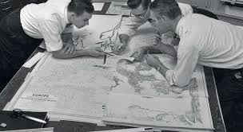
PROCESSOS DE GENERALIZAÇÃO
Devido à redução de escala, o cartógrafo utiliza realiza alguns passos:
seleciona,
classifica e padroniza;
executa simplificações e combinações intelectuais e gráficas;
enfatiza, aumenta e reduz ou elimina feições representadas num mapa, quase sempre de modo predominantemente intuitivo, criativo
Notes:
O processo de generalização cartográfica envolve muita intuição e pouca formalizaçao

Slide 12
PROCESSOS DE GENERALIZAÇÃO
Os dois tipos principais de generalização são segundo Jones (2003):
Generalização semântica - baseado na escolha inicial da informação relevante a ser apresentada no mapa;
(Classificação, Simbolização, Agregação e Seleção)
Generalização geométrica - baseado na manipulação de características gráficas de objetos representados no mapa.
(Colapso, Exagero, Deslocamento, Eliminação, Refinamento, Simplificação, Suavização, Unificação, Destaque)
Notes:
Existem diversos conceitos associados da generalização e ocorre bastante divergência entre os autores.

Slide 13

PROCESSOS DE GENERALIZAÇÃO
Generalização SEMÂNTICA
Classificação: Considerado uma dos aspectos mais importantes. Esta transformação está relacionada com o agrupar de objetos, que partilham características idênticas ou semelhantes, em categorias de entidades
reduzir a complexidade de um mapa
ajuda a organizar os objetos ou fenômenos nos grupos
Notes:
Este processo pode ajudar a reduzir drasticamente o número de entidades individuais a representar, e assim reduzir a complexidade de um mapa. Muitos objetos individuais são agrupados numa classe que representa os seus atributos comuns ou cobertura dominante, onde para a cobertura dominante, a natureza original dos objetos pequenos será mudada. A classificação ajuda a organizar os objetos ou fenómenos nos grupos que são representados pela mesma simbologia.

Slide 14
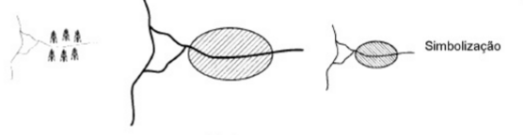
PROCESSOS DE GENERALIZAÇÃO
Generalização SEMÂNTICA
Simbolização: Este processo atribui vários tipos de símbolos para refletir a sumarização resultante da classificação em entidades significativas. Implica em uma mudança da dimensão geométrica, isto é colapso da área para linha, da área para ponto etc.
Notes:
Estes símbolos exigem cuidado ao serem escolhidos, de forma que contribuam para mapas mais legíveis.
Pretende-se achar boas representações para fenômenos do mundo real

Slide 15

PROCESSOS DE GENERALIZAÇÃO
Generalização SEMÂNTICA
Agregação: agregam pontos da mesma classe de entidades, em entidades de classes de uma ordem mais elevada e são simbolizados como tal apresentando uma melhor clareza na representação.
combinar os objetos através da estrutura hierárquica quando a escala se torna menor
Ex: edifícios de uma cidade: uma mancha urbana
Notes:
A agregação permite combinar os objetos através da estrutura hierárquica quando a escala se torna menor, por exemplo: os edifícios de uma cidade podem ser agrupados para dar forma a uma mancha urbana. A generalização semântica ocorre normalmente, antes da generalização geométrica

Slide 16

PROCESSOS DE GENERALIZAÇÃO
Generalização SEMÂNTICA
Seleção: (operador de eliminação) é um processo no qual os objetos que considerados impertinentes no mapa generalizado são eliminados.

Slide 17
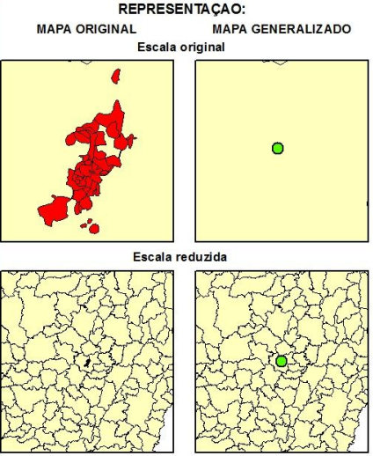
PROCESSOS DE GENERALIZAÇÃO
Generalização GEOMÉTRICA
Colapso: Refere-se à mudança de dimensão do objeto após a redução de escala.
Ex: Um polígono representando uma mancha urbana escala de origem seria representado por um ponto na escala reduzida (Figura 5).
Notes:
Um objeto polígono de dimensão 2-D, após a redução, seria representado por uma linha 1-D ou ponto 0-D. (McMaster e Shea, 1992; ESRI, 1996)
Generalização geométrica - baseado na manipulação de características gráficas de objetos

Slide 18
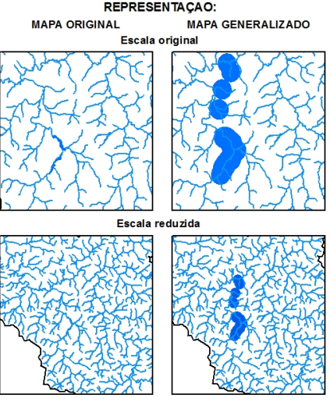
PROCESSOS DE GENERALIZAÇÃO
Generalização GEOMÉTRICA
Exagero: os objetos importantes e relativamente pequenos, e que na escala reduzida ficariam despercebidos e/ou eliminados, tem sua dimensão aumentada proporcionando maior destaque.
Ex: Num mapa hidrográfico, lagoas e/ou lagos que são relativamente pequenos, mas de importância para a finalidade são exagerados para constarem no mapa reduzido

Slide 19
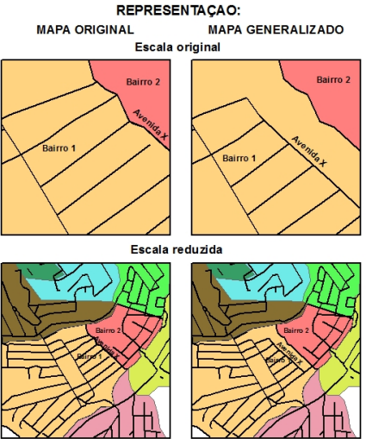
PROCESSOS DE GENERALIZAÇÃO
Generalização GEOMÉTRICA
Deslocamento: Muda-se intencionalmente a posição de um objeto, objetivando não sobrepor outra feição adjacente sendo um operador mais difícil de implementar
Ex: deslocamento da linha de divisa entre bairros para destacar uma rua ou avenida, que são limitantes

Slide 20
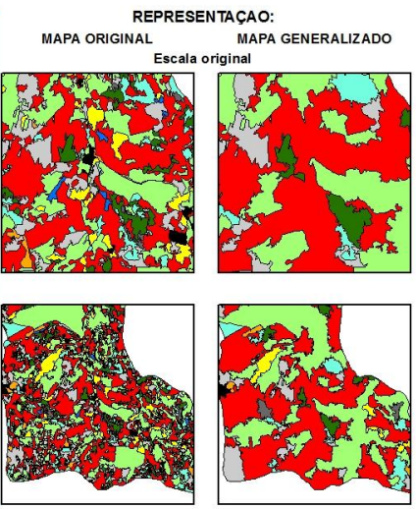
PROCESSOS DE GENERALIZAÇÃO
Generalização GEOMÉTRICA
Eliminação: Quando um determinado objeto tem área inferior à área mínima mapeável (AMM) ele é eliminado do mapa final.
Ex: Um mapa temático qualquer tem para a escala reduzida AMM de 1 hectare, se qualquer polígono estiver abaixo deste valor, é eliminado

Slide 21
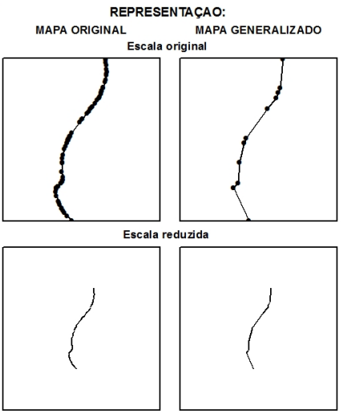
PROCESSOS DE GENERALIZAÇÃO
Generalização GEOMÉTRICA
Simplificação: Neste operador retira-se do polígono e/ou linha os vértices considerados desnecessários e retém os vértices considerados essenciais.
Exemplo: Eliminam-se vértices desnecessários para representação de curvas de nível

Slide 22
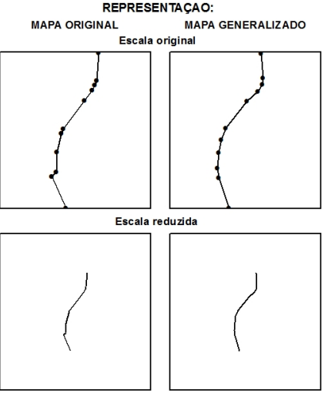
PROCESSOS DE GENERALIZAÇÃO
Generalização GEOMÉTRICA
Suavização: Os vértices são deslocados de forma a reduzir a angularidade dos objetos, sendo comumente utilizado após a simplificação.
Ex: Após eliminar os vértices das curvas de nível, aplica-se este operador para garantir um aspecto mais natural

Slide 23
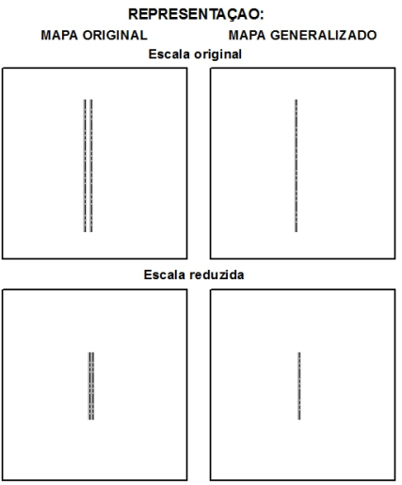
PROCESSOS DE GENERALIZAÇÃO
Generalização GEOMÉTRICA
Unificação: Quando duas linhas paralelas, de mesmo atributo, se encontram muito próximas, são unidas em uma única linha
Ex: Quando duas rodovias paralelas, de sentidos opostos, são representadas com um pequeno espaço entre si e na redução de escala as linhas se unem

Slide 24
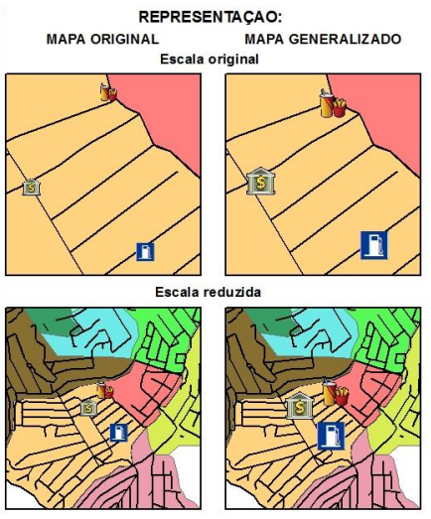
PROCESSOS DE GENERALIZAÇÃO
Generalização GEOMÉTRICA
Destaque: Altera a maneira de apresentar os símbolos, porém, não modifica suas dimensões, apenas melhora o novo espaço de visualização.
Ex: num mapa turístico, os símbolos relativos à localização de restaurantes, bancos, postos de gasolina e outros serviços são destacados

Slide 25
PRINCÍPIOS DE GENERALIZAÇÃO

Slide 26
PRINCÍPIOS DE GENERALIZAÇÃO
Conforme Menezes e Fernandes (2013) alguns princípios devem ser aplicados em modelos conceituais e gráficos como:
Unir o máximo de informações possíveis sobre a área a generalizar
Não utilizar somente o princípio de supressão do pequeno e manutenção do grande
Princípio de simbolização
Visualização
Semelhança
Equilíbrio
Notes:
2. Em determinados regiões, o pequeno pode ter prioridade sobre o grande. Por exemplo em dois trechos de um mapa, a área A é mais seca que a área B. Ao suprimir os pequenos lagos em B, haverá então uma ideia errada do terreno.
3. Avaliar o princípio da simbolização pois na alteração da classificação dos objetos e feições (ex: passando-se de área à ponto) a generalização tem que atingir todos os elementos envolvidos.
4. Neste princípio pode-se agrupar elementos que sejam vizinhos. Se existir uma separação por meio de outros objetos, não podem ser grupados.
5. Sempre que possível deve-se seguir o princípio de preservação das formas. A degradação das formas é inevitável, porém deve ser próxima à forma original.
6. O equilíbrio em um mapa é caracterizado por estabelecer prioridades sobre os elementos a representar. Se todos tiverem o mesmo peso, não poderá haver uma prioridade visual sobre nenhum dos elementos. Com exceção das cartas temáticas onde o equilíbrio será dado pela priorização da visualização sobreo tema a representar.

Slide 27
SIMBOLIZAÇÃO CARTOGRÁFICA

Slide 28
SIMBOLIZAÇÃO CARTOGRÁFICA
A simbolização cartográfica:
“É representação de informação geográfica, nos mapas, através de símbolos e alguns autores consideram uma das fases da generalização cartográfica, visto influir no nível de abstração com que a informação é representada, (Fernandes, 2008)”.

Slide 29
SIMBOLIZAÇÃO CARTOGRÁFICA
Nassel (2011) classifica a simbolização cartográfica em função dimensão espacial e suas características apresentadas a seguir:
Em função da sua dimensão espacial:
Informação de lugar ou pontual – sem dimensão ou extensão;
Informação linear – uma dimensão;
Informação em área – duas dimensões;

Slide 30
SIMBOLIZAÇÃO CARTOGRÁFICA
Em função das suas características conforme ROBINSON et al., (1987):
Informação nominal – distinção dos dados com base no seu carácter intrínseco, ou seja, apenas em considerações qualitativas, sem implicação de ordem ou quantidades. Exemplos: estradas, cursos de água, etc.
Informação ordinal - tem implícito a informação nominal, mas acrescenta uma ordem de inferior a superior, sem se basear em qualquer valor numérico ou indicar qualquer magnitude de ordenação. Exemplos: Estrada principal, rio principal, afluente, etc.

Slide 31
SIMBOLIZAÇÃO CARTOGRÁFICA
Em função das suas características conforme ROBINSON et al., (1987):
Informação de intervalo – acrescenta ao nível ordinal o valor numérico, empregando algum tipo de unidade convencional. Exemplos: EN1, Rio Incomati, rio Influente 2, etc.
Informação de índice – refinamento da informação de intervalo, utilizando quantidades que são intrinsecamente significativas
Notes:
pela utilização de uma escala de intervalo que começa num ponto zero que não é arbitrário, por exemplo, na temperatura ou na pressão atmosférica o zero não é arbitrário).

Slide 32
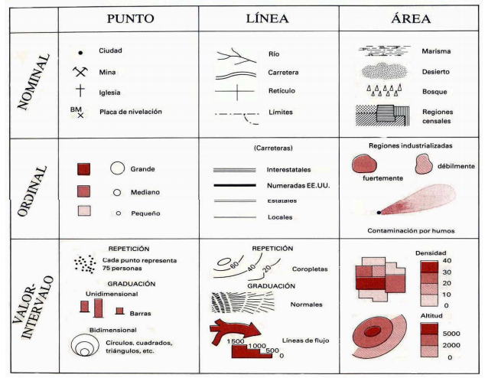
SIMBOLIZAÇÃO CARTOGRÁFICA
Classificação dos símbolos

Slide 33
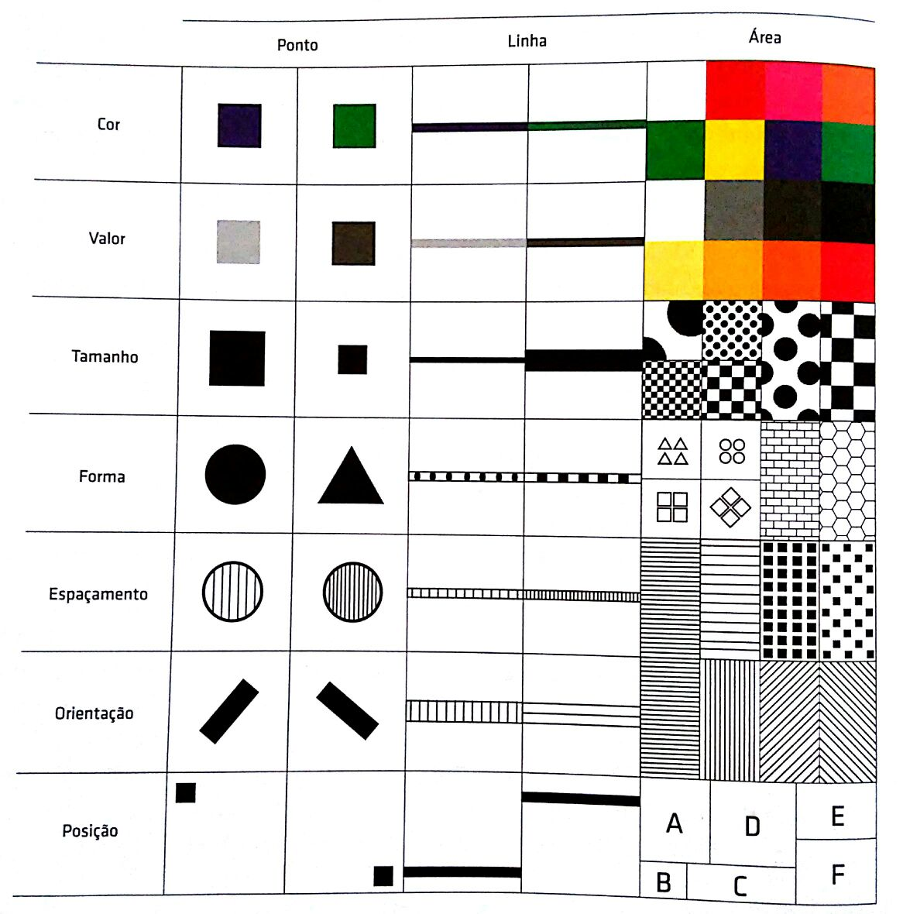
SIMBOLIZAÇÃO CARTOGRÁFICA
Variáveis visuais em cartográfica

Slide 34
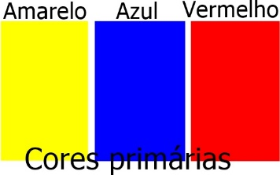
SIMBOLIZAÇÃO CARTOGRÁFICA
Variáveis visuais em cartográfica
Cor e Valor
São duas variáveis interligadas. Para uma escala monocromática o valor varia do branco ao preto e só é visível em símbolos fortes. A cor traduz fenômenos quantitativos quando é usada apenas uma cor em seus vários matizes. Cores diferentes vão expressar fenômenos qualitativos
utilizados são o RGB (red, green e blue) para computação, e o CMY (cian, magenta e yellow) para para emprego topográfico
Notes:
. Para símbolos pequenos, a variação de valor (saturação) não é distinta.

Slide 35
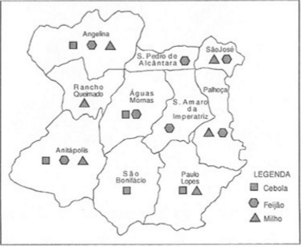

SIMBOLIZAÇÃO CARTOGRÁFICA
Variáveis visuais em cartográfica
Forma
É uma variável ilimitada. É uma característica gráfica definida pela aparência:
- regular - triângulo, círculo;
- limite de uma área irregular: ilha ou estado;
- contorno de uma feição linear.
Notes:
Apesar de ser na teoria ilimitada, na prática deve ser limitada, com figuras de formas conhecidas e fáceis de serem diferenciadas uma das outras

Slide 36

SIMBOLIZAÇÃO CARTOGRÁFICA
Variáveis visuais em cartográfica
Tamanho
Fornece uma informação quantitativa sobre a ocorrência do fenômeno. Variam em tamanho quando têm dimensões aparentes diferentes: diâmetro, área, comprimento, altura. Normalmente quanto maior o símbolo, maior a sua importância

Slide 37
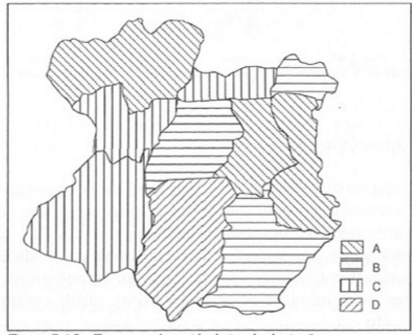
SIMBOLIZAÇÃO CARTOGRÁFICA
Variáveis visuais em cartográfica
Orientação
Refere-se à disposição direcional dada à variável. Deve haver uma referência (reticulado, borda do mapa), para a modificação da disposição

Slide 38
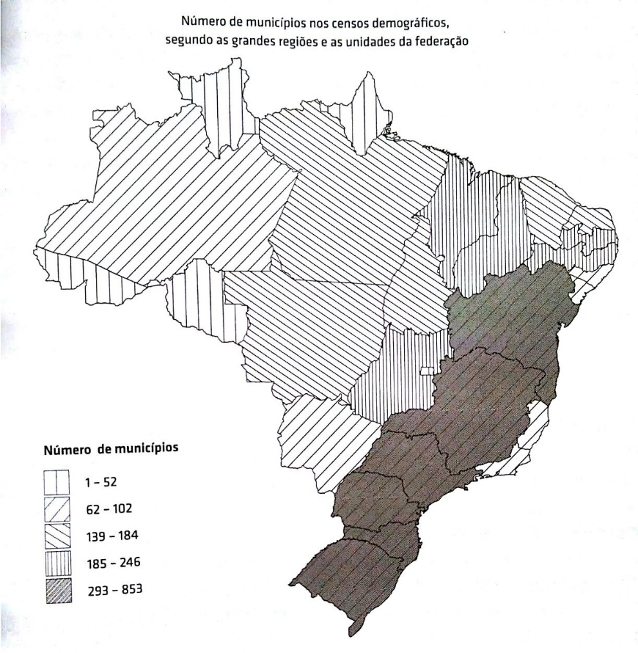
SIMBOLIZAÇÃO CARTOGRÁFICA
Variáveis visuais em cartográfica
Espaçamento
Quando um símbolo é definido por uma arranjo de outros componentes (pontos ou linhas), o seu espaçamento pode ser variável, qualificando ou quantificando

Slide 39
SIMBOLIZAÇÃO CARTOGRÁFICA
Variáveis visuais em cartográfica
Posição
O posicionamento no campo visual, o plano do mapa, é geralmente aplicado apenas aos componentes que podem ser movidos, tais como títulos, legendas e toponímia.
para melhorar a legibilidade
Notes:
A posição da maior parte dos símbolos e convenções são prescritas pela ordenação geográfica dos dados e são suscetíveis de alteração, apenas por mudanças de projeção ou deslocamentos dentro da área do mapa, para melhorar a legibilidade
Toponímia: Em carta topográfica corresponde aos nomes que caracterizam acidentes naturais.

Slide 40
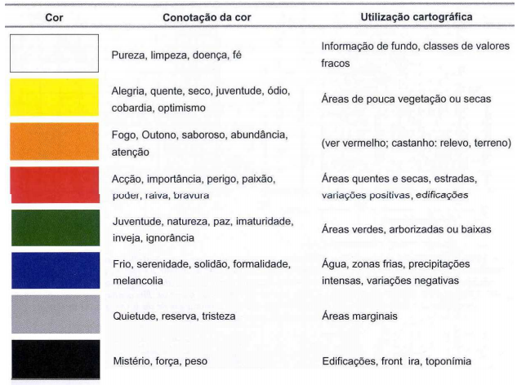
SIMBOLIZAÇÃO CARTOGRÁFICA
  Utilização da cor em cartografia

Slide 41
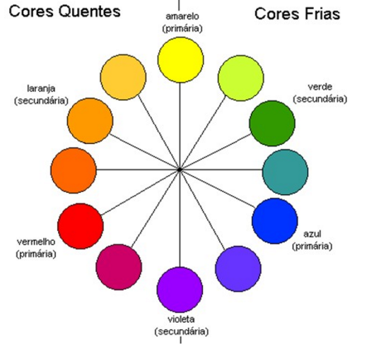
SIMBOLIZAÇÃO CARTOGRÁFICA
  Utilização da cor em cartografia

Slide 42
Revisão
1. DEFINIÇÕES
2. PROCESSOS DE GENERALIZAÇÃO
2.1 Generalização semântica
2. 2 Generalização geométrica
3. PRINCÍPIOS DE GENERALIZAÇÃO
4. SIMBOLIZAÇÃO CARTOGRÁFICA
4.1 Classificação dos símbolos
4.2Variáveis visuais em cartográfica
4.3 SIMBOLIZAÇÃO CARTOGRÁFICA

Slide 43

OBRIGADA!
Exercício pra próxima aula

